Slide 1
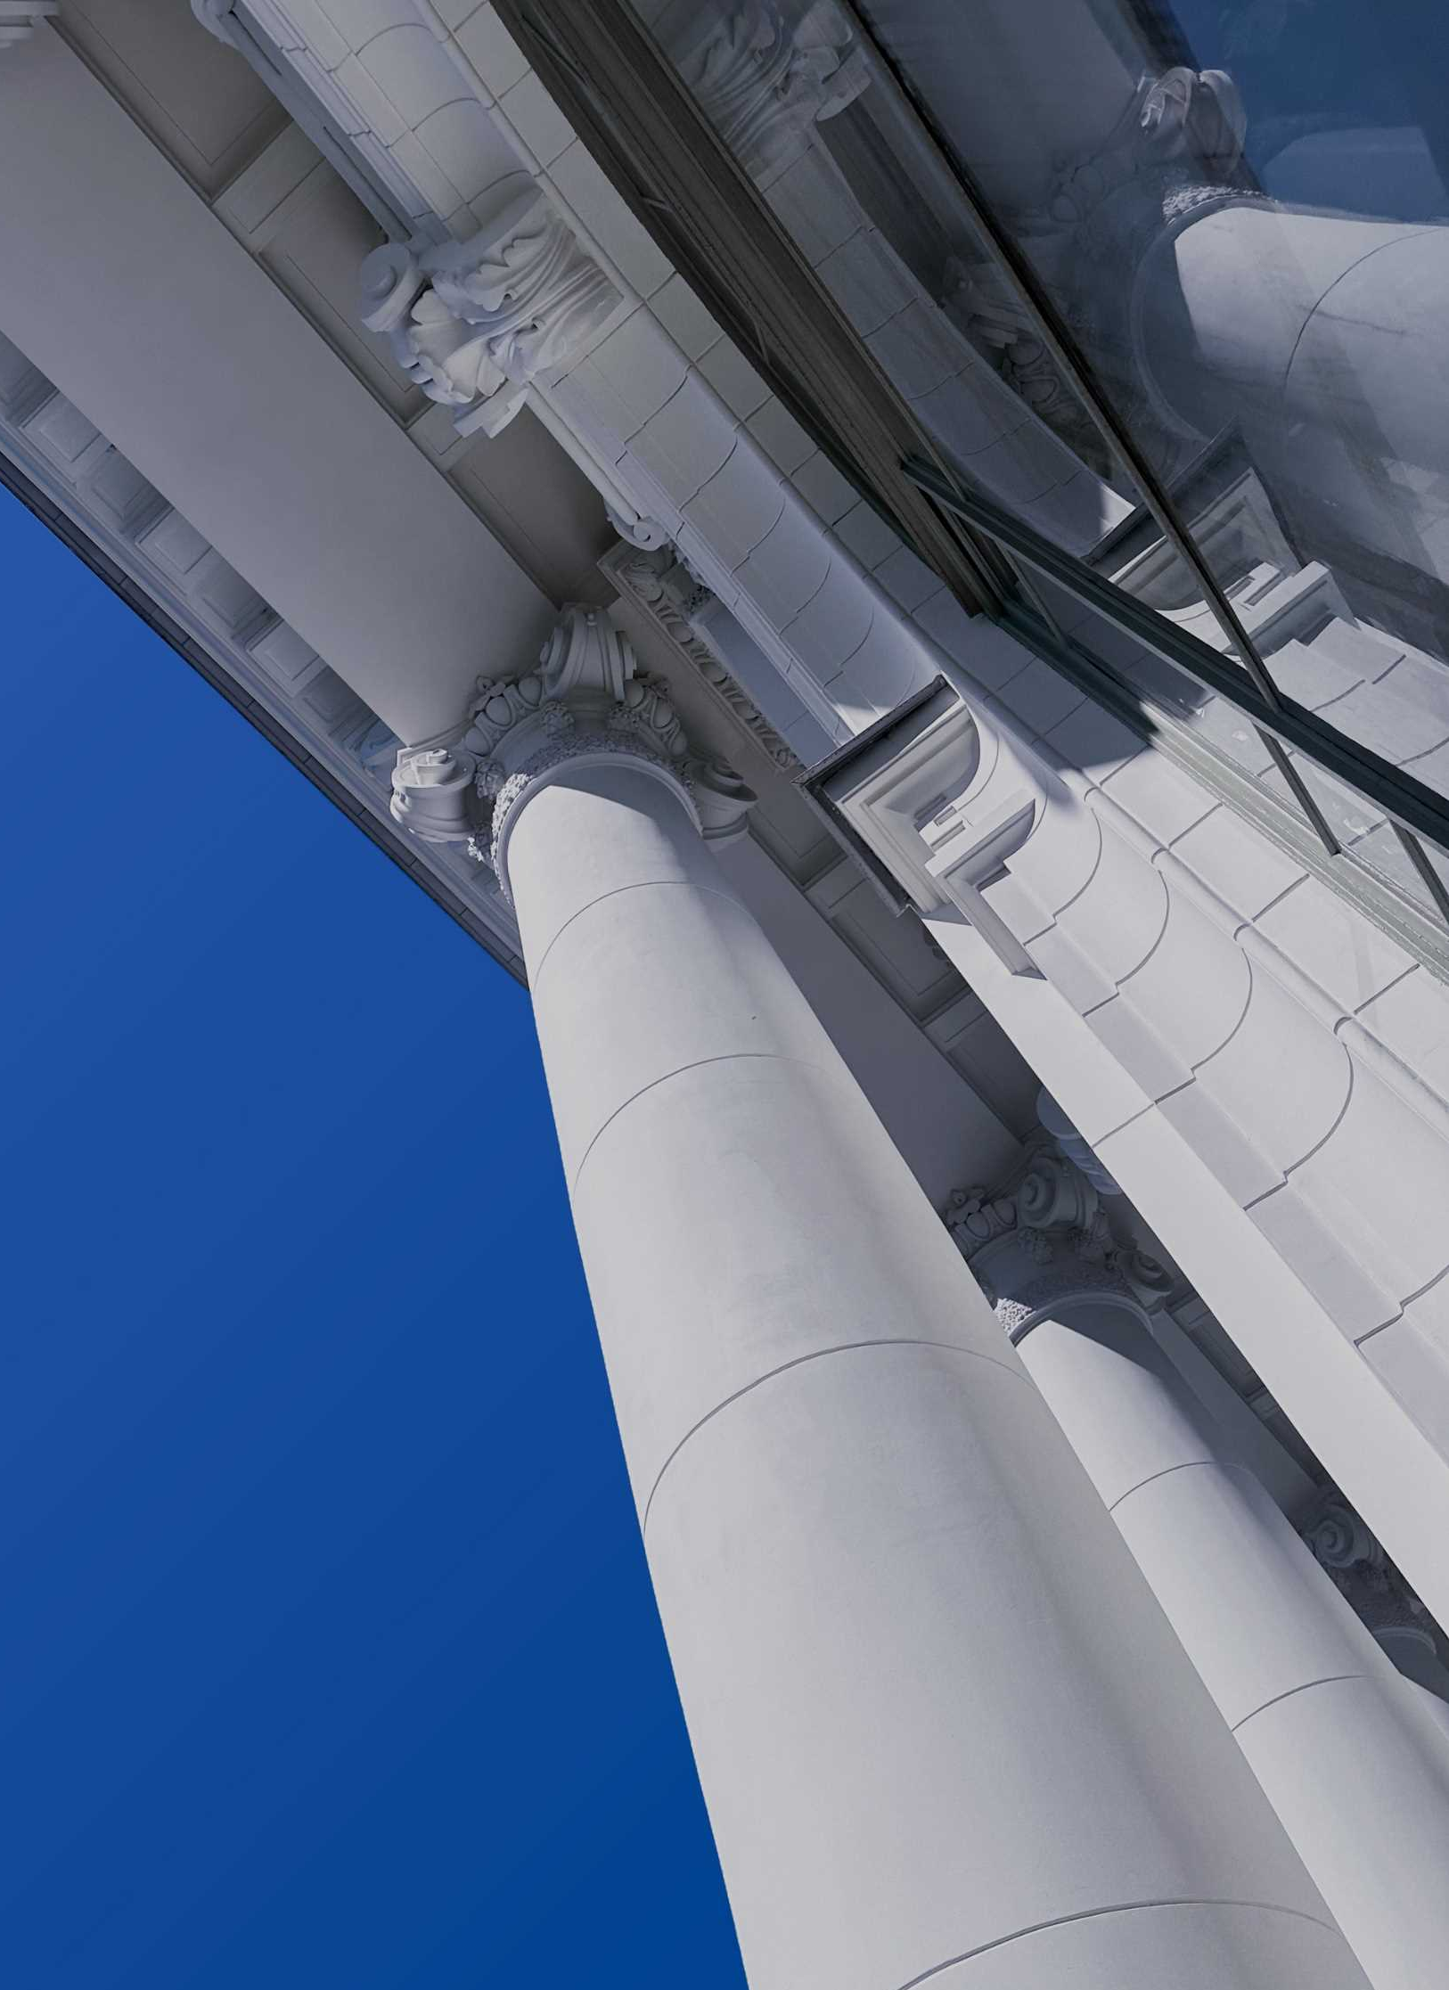
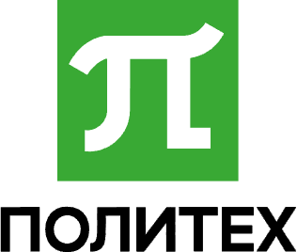
2025
ТЕХНОЛОГИИ ВИРТУАЛЬНОЙ, ДОПОЛНЕННОЙ И СМЕШАННОЙ РЕАЛЬНОСТИ
Преподаватель: Горелов С.В.
Институт биомедицинских систем и биотехнологий
УПРАВЛЕНИЕ ПО СВЯЗЯМ
С ОБЩЕСТВЕННОСТЬЮ СПБПУ
Студент: Полюдова А.А. 4750601/50001

Slide 2
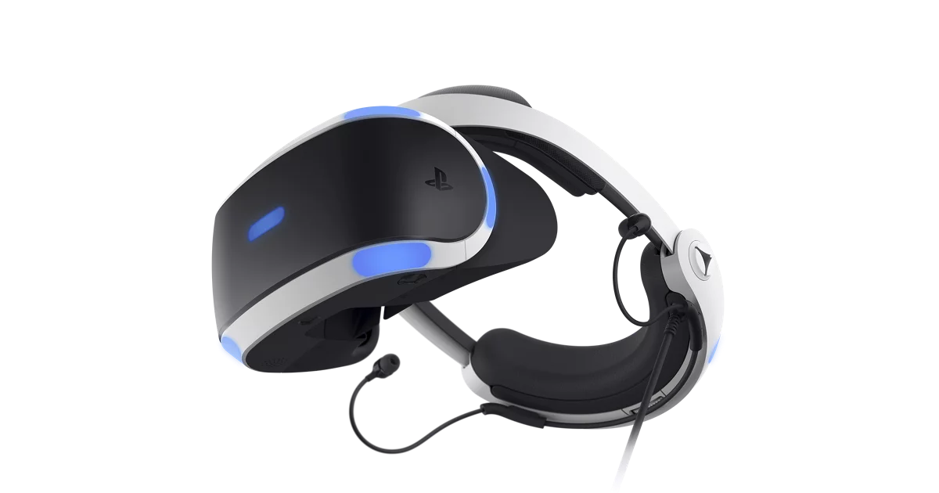
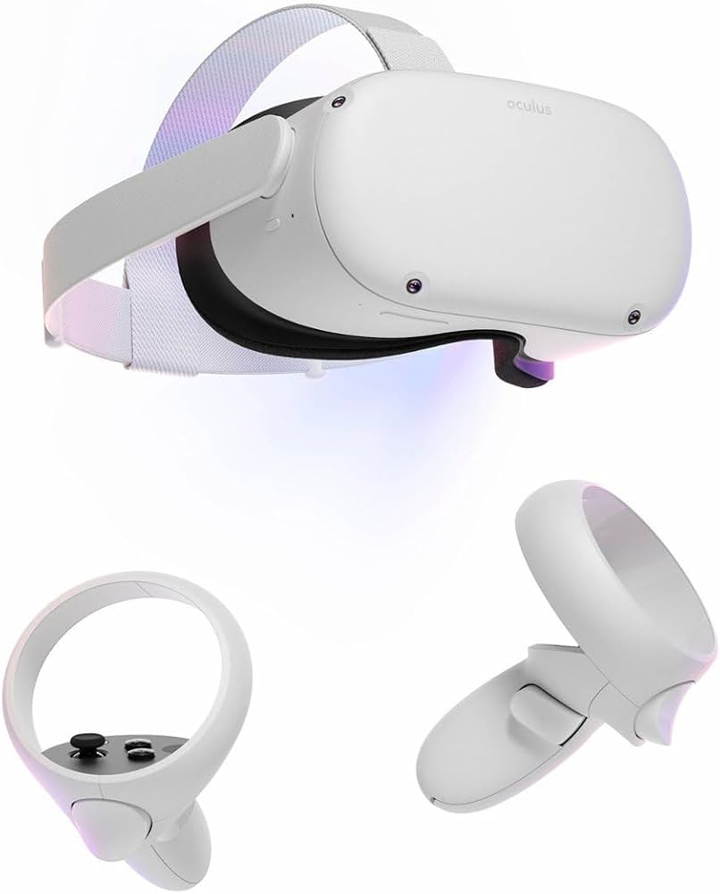
Что такое виртуальная реальность?
Рис. 2 Очки виртуальной реальности Sony PlayStation VR
Рис. 1 Система виртуальной реальности Meta Quest 2

Slide 3
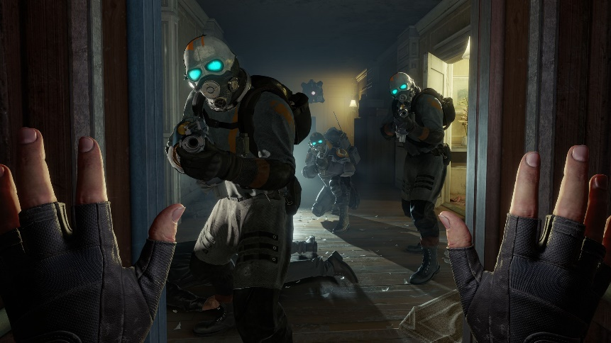
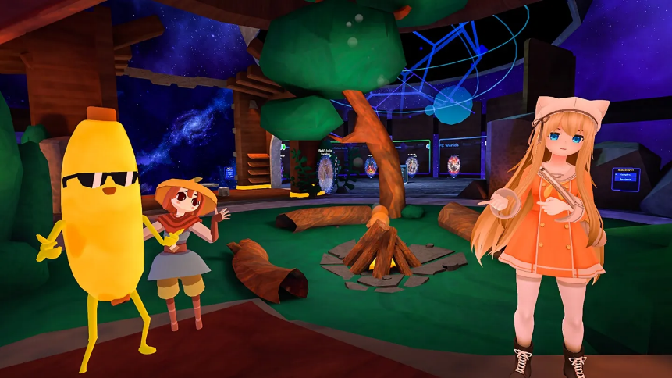
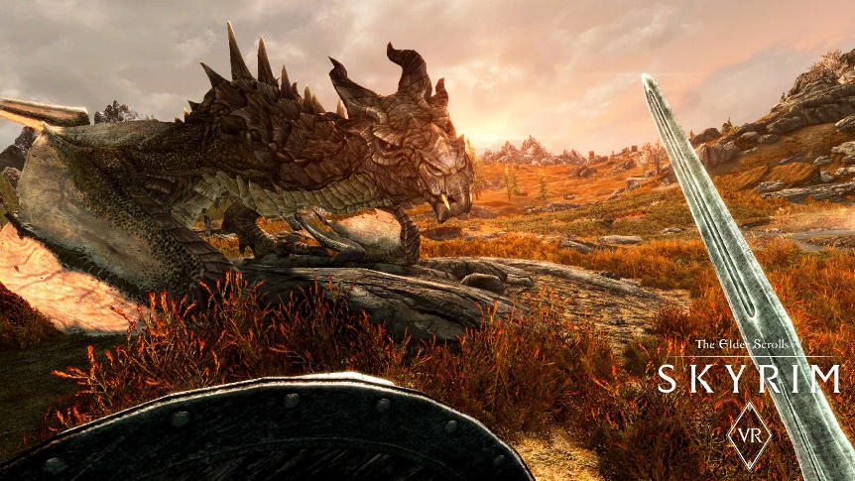
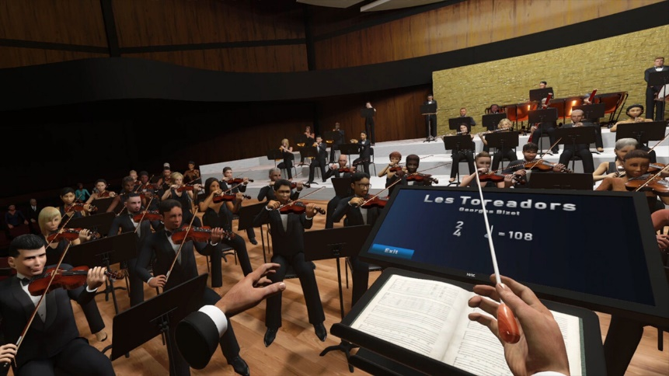
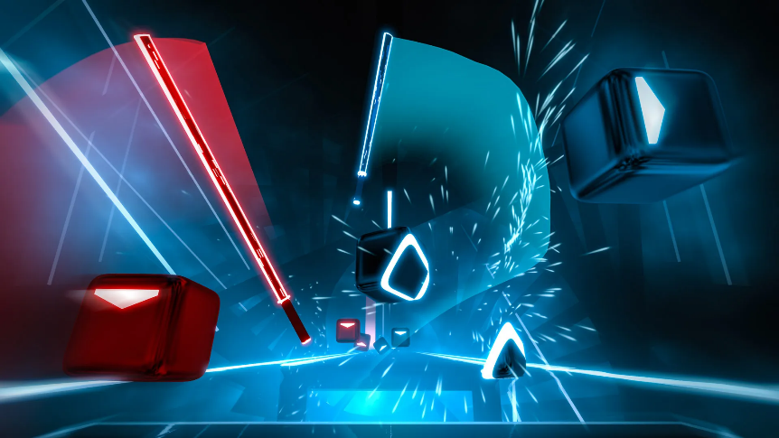
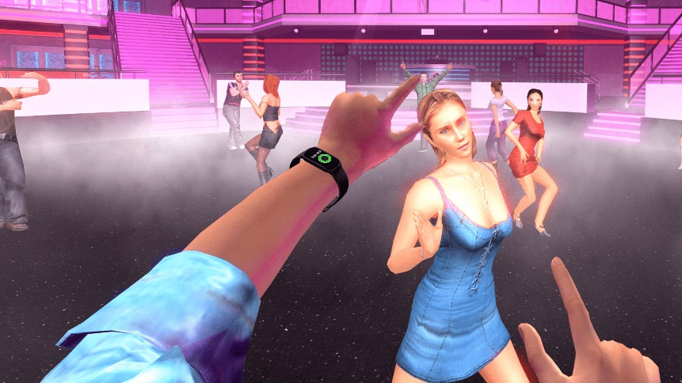
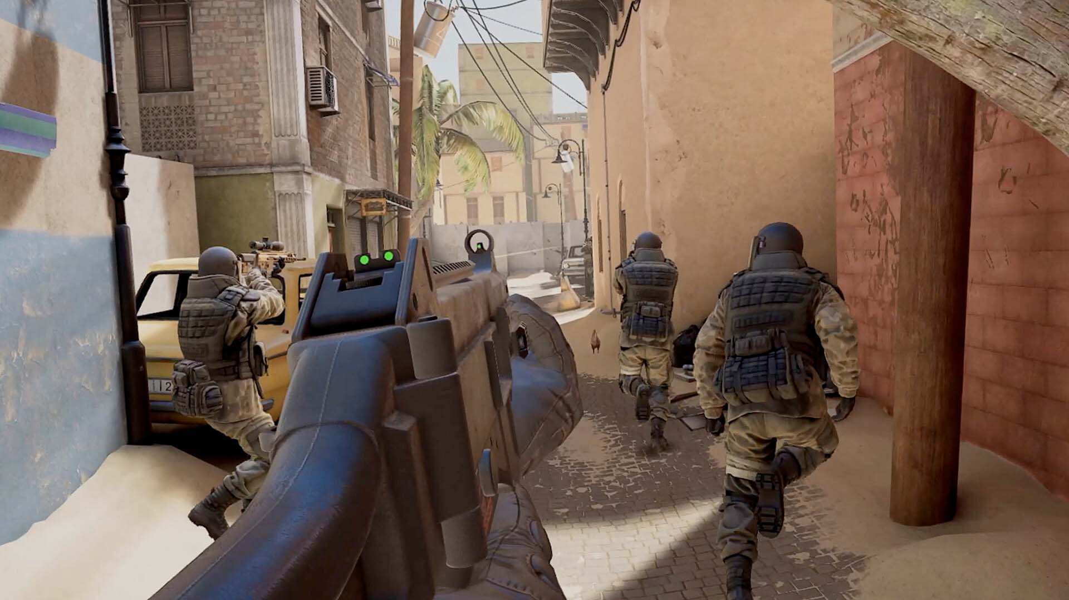
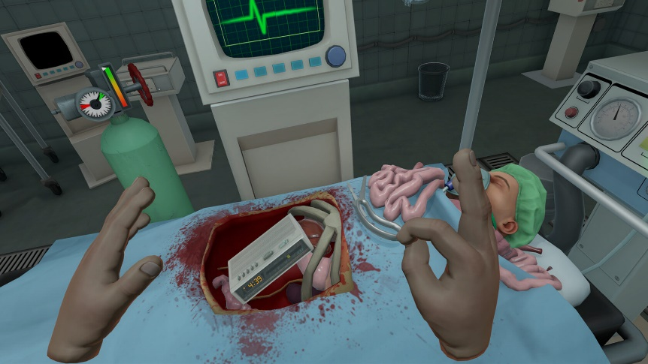
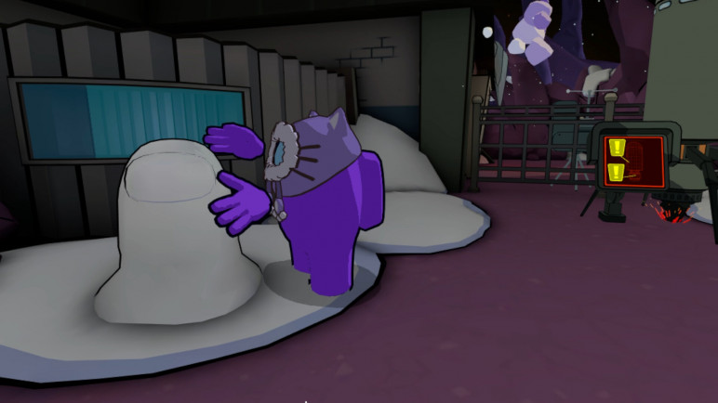

Slide 4
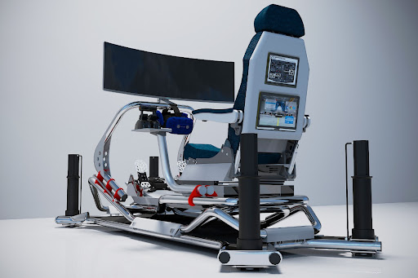
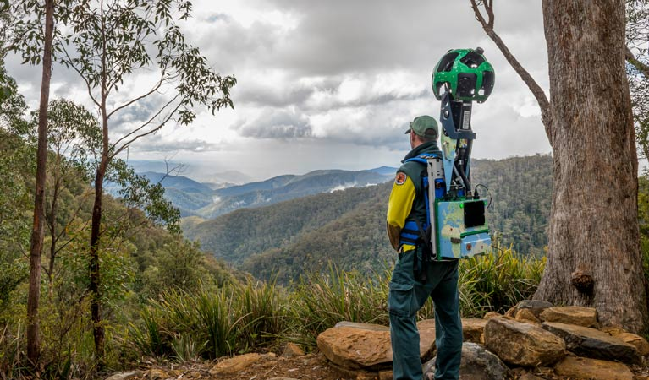
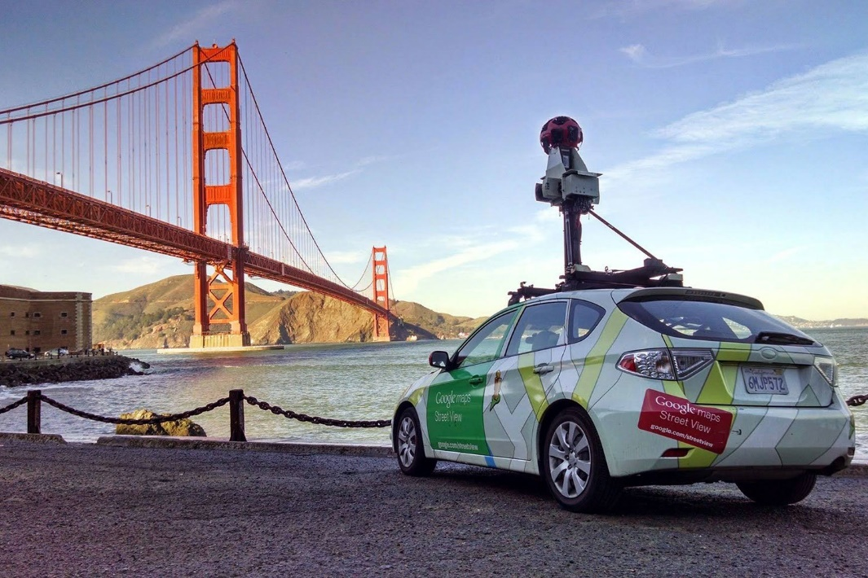
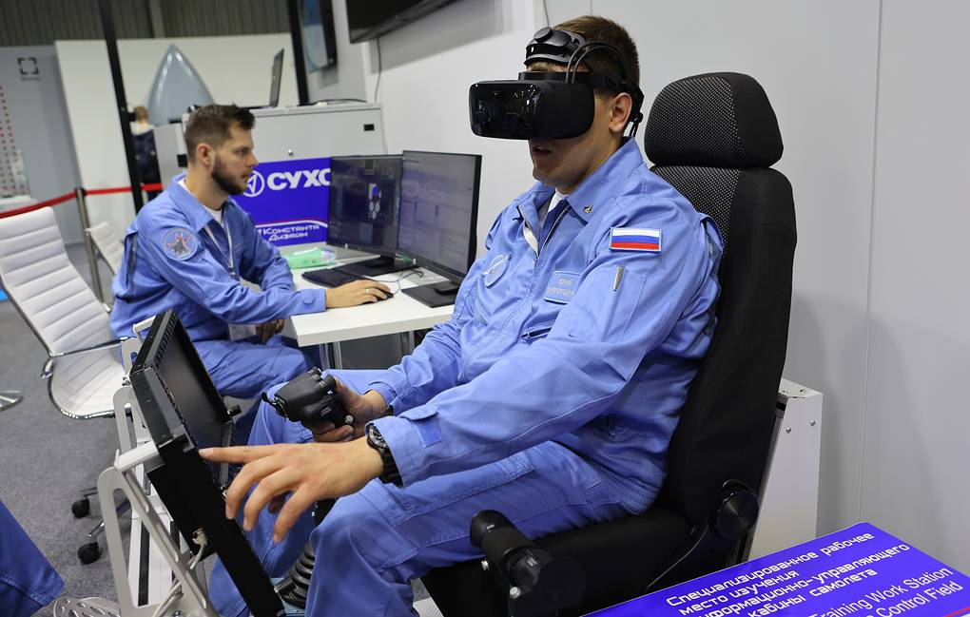
VR — только для игр?
Рис. 3 Тренажер BITD /FNPT/ FTD с VR визуализацией

Slide 5
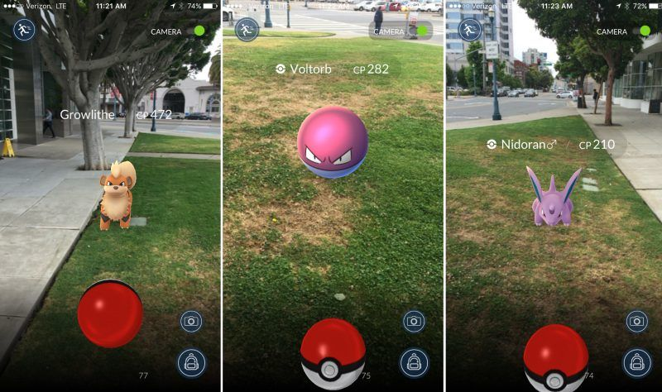
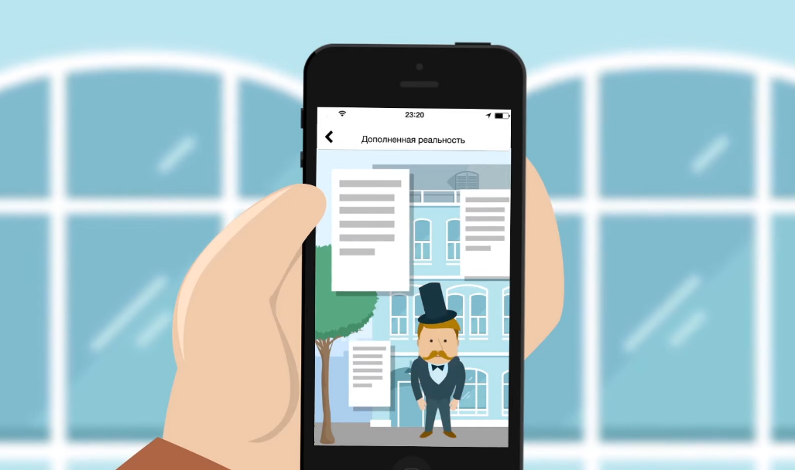
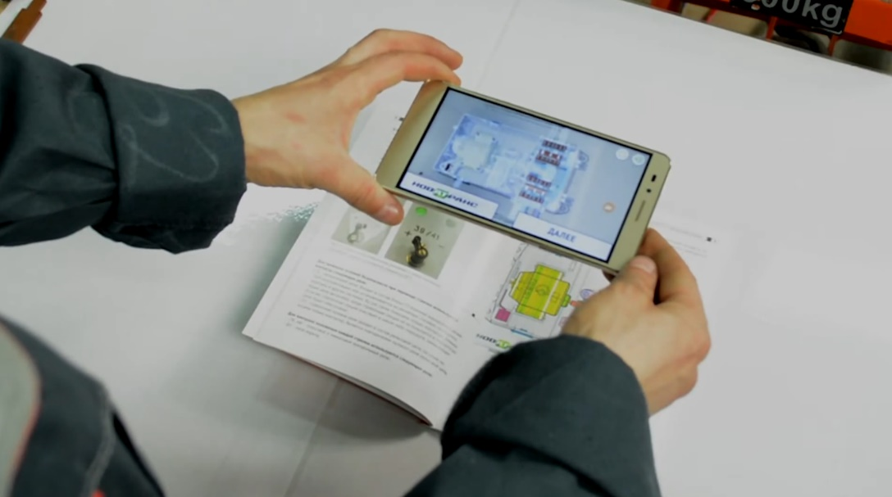
А какие ещё реальности бывают?
Рис. 4 «Pokemon Go»
Рис. 5 «Узнай Москву»
Рис. 6 «Виртуальный наставник»

Slide 6
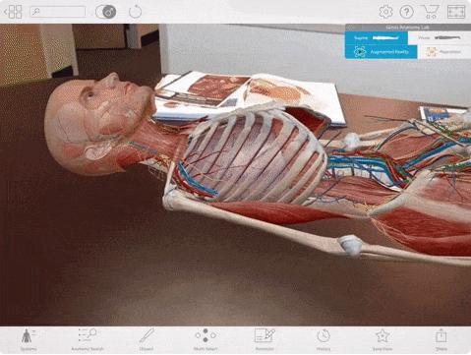
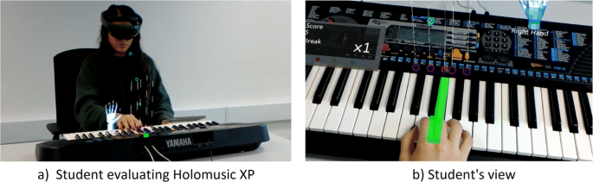
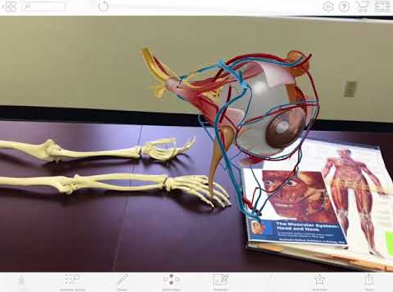
Смешанная реальность
Рис. 8 и 9 «HoloMusic XP»
Рис. 6 и 7 Human anatomy atlas

Slide 7
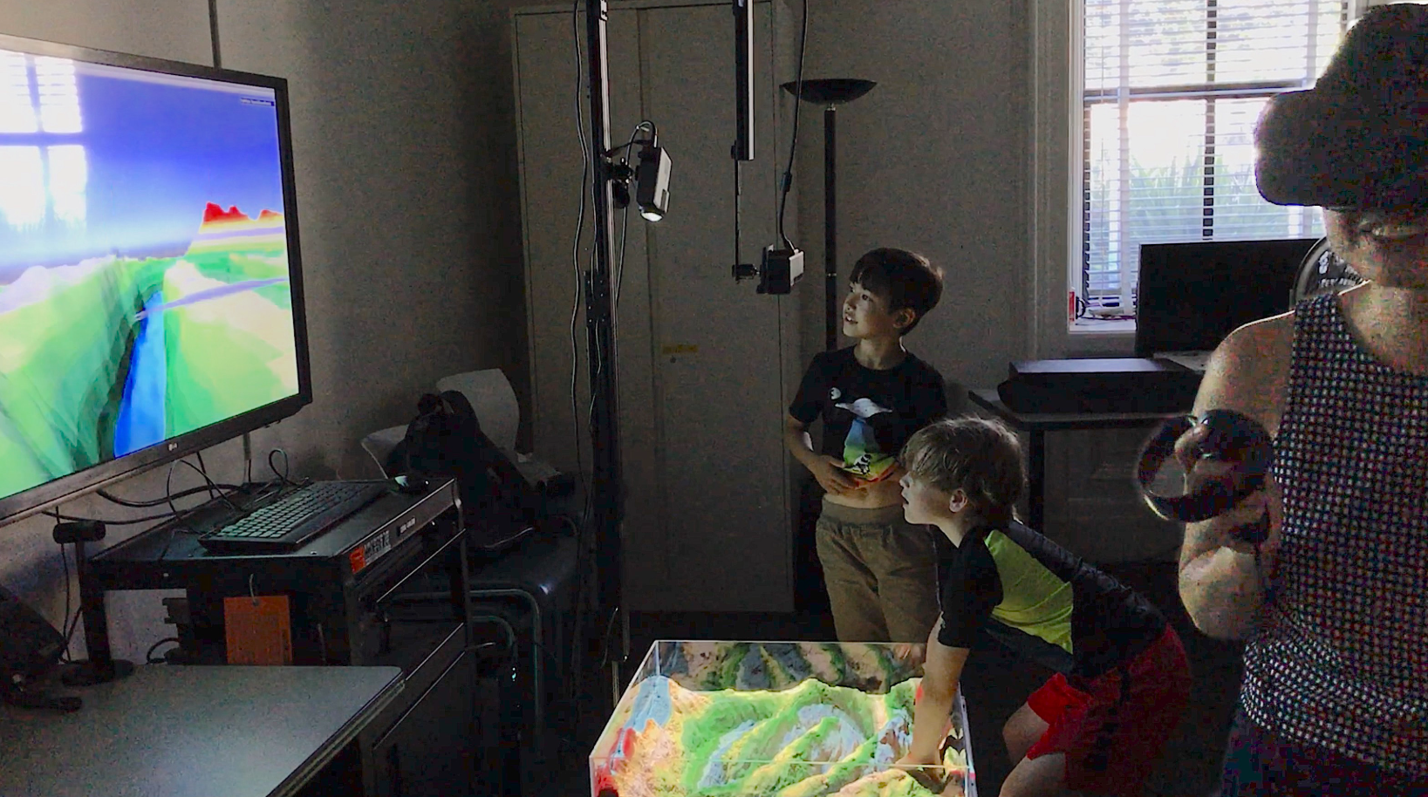
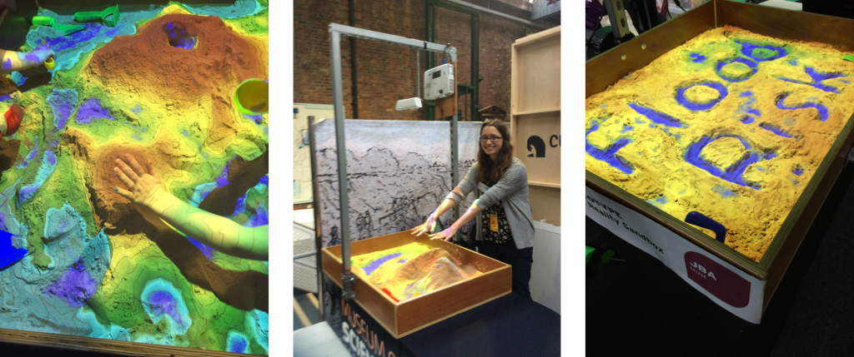
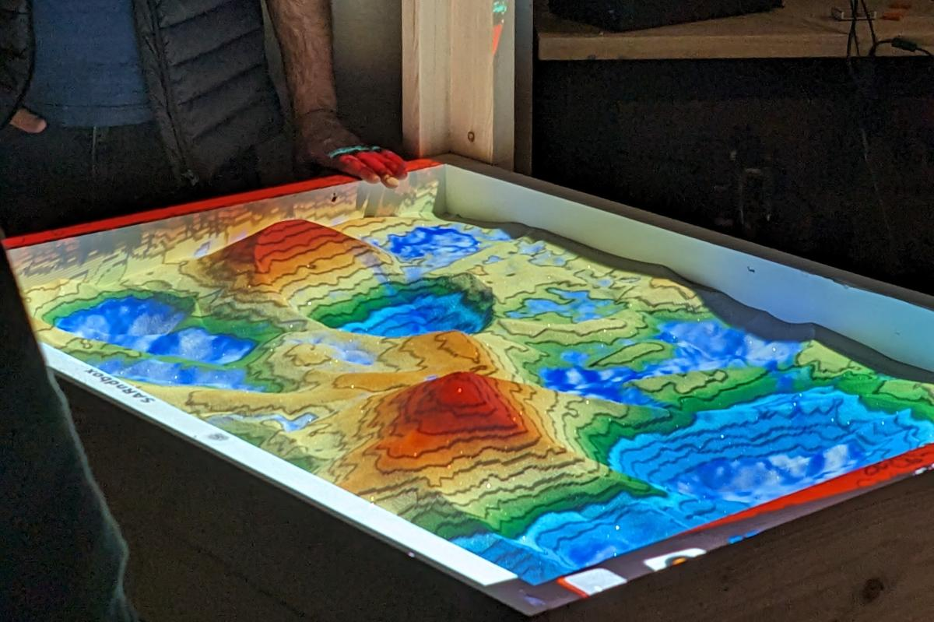
Смешанная реальность
Рис. 10 Устройство смешанной реальности: «SandScape» виртуальный ландшафт и его объекты, взаимодействуют с пользователем формирующим этот ландшафт с помощью песка

Slide 8
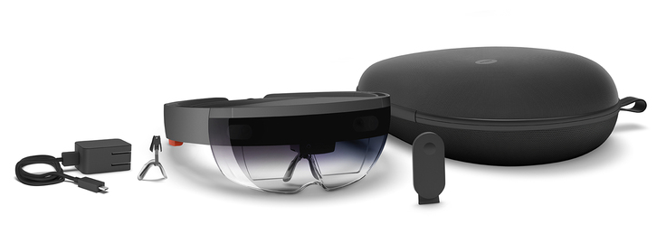
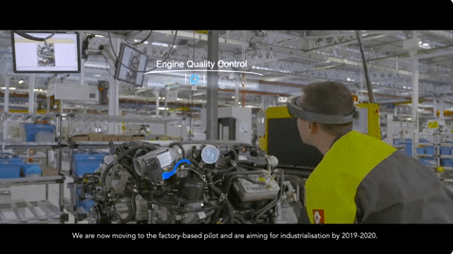
Смешанная реальность
Рис. 11 Очки дополнительной реальности Microsoft Hololens 2
Смешанную реальность использует французский производитель Renault Trucks. Компания успешно внедрила MR-технологию HoloLens на одном из своих предприятий, чтобы улучшить контроль качества при сборке двигателей

Slide 9
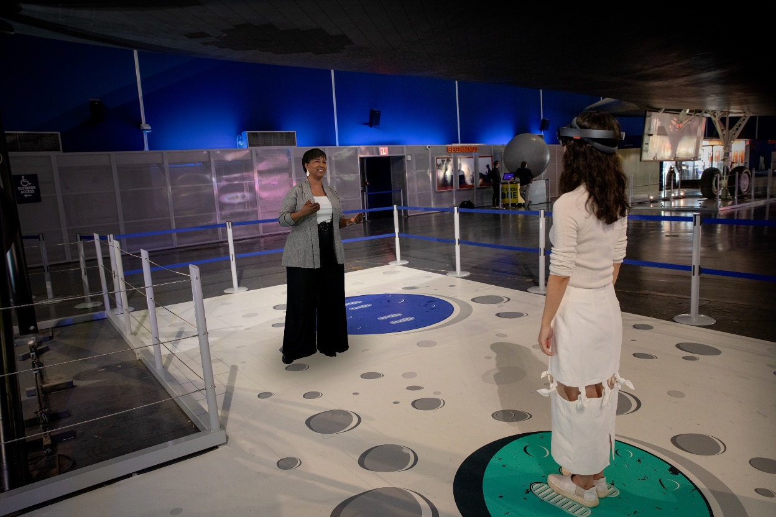
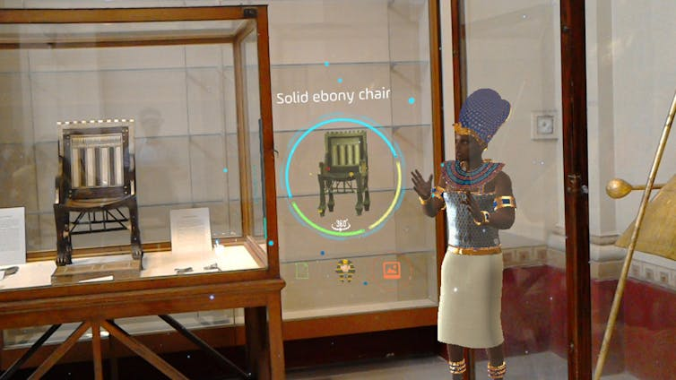
Музеи
Рис. 13 Каирский египетский музей, голограмма фараона Тутанхамона
Рис. 12 Музей «Моря, Воздуха и Космоса Интрепид» (Intrepid Sea, Air & Space Museum) в Нью-Йорке, голограмма доктора Мэй Джемисон — первой цветной женщины космонавта

Slide 10
Виртуальная реальность (VR) — технология полного погружения в виртуальный мир за счёт устройств: VR-очков, наушников, перчаток. Например, в тренажёрах для обучения пилотов с помощью VR создаётся визуализация реальных мест, ландшафтов и погодных условий.
Дополненная реальность (AR) — технология наложения цифровых объектов на предметы реального мира. Например, когда пользователь наводит камеру смартфона на реальный фасад здания и видит на нём анимацию с его историей.
Смешанная реальность (MR) — технология, благодаря которой пользователь может взаимодействовать с виртуальными объектами в реальности. Например, когда через специальные очки ученик видит перед собой 3D-модель парящего земного шара и может крутить его, нажимать на континенты и страны.

